Slide 1
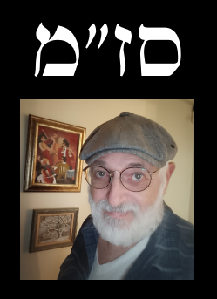
השתלמות
"אנדרואיד – פרויקט לבגרות"
מנחה: זאב פריימן

Slide 2
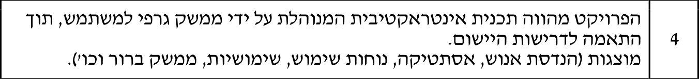
אקטיביטי תגובה
אפליקציה שלי
אקטיביטי
פתיחה
(start)
אקטיביטי
תגובה
()feedback

Slide 3
אקטיביטי תגובה
באקטיביטי תגובה,
למרות מקום יחסית צנוע באפליקציה,
יכולה לצבור בתוכה הרבה תכנות ברמה די גבוהה.
חוץ מזה, לפי דעתי (סז"מ), חשוב ללמד תלמידים,
שאינו קיימת אפליקציה מושלמת ולכן כדאי לשמור קשר עם משתמשים.

Slide 4
אקטיביטי תגובה
אז מה אפשר להכניס באקטיביטי feedback?
שמירת מידע בקובץ טקסט
שימוש בערוצי תקשורת (שיחת טלפון, SMS, דוא"ל)
שימוש במיקרופון
שימוש בבסיס נתונים כולל שימוש בתהליך רקע ו-service
שימוש במנגנוני דו-שיח

Slide 5
אקטיביטי תגובה
תיאור באקטיביטי feedback
תהיה אפשרות למשתמש לרשום הערה (טקסט), לשמור אותה במכשיר (בקובץ טקסט או בטבלה של בסיס הנתונים) – כדי להציג את כל הערות בעת הצורך.
תהיה אפשרות לשמור הערה קולית (לקלוט הערה בעזרת מיקרופון), לשמורה בקובץ אודיו ולשמור מידע על הקובץ בבסיס הנתונים – כולל הצגת רשימת ההערות בעת הצורך.
תהיה אפשרות לשלוח הערות דרך SMS, דוא"ל או/ו דרך אפליקציות נוספות (כגון WhatsApp).
תהיה שימוש נרחב ברכיבי דו-שיח על מנת להבטיח שמירת הערות בדיוק בהתאם לרצון המשתמש.

Slide 6




















אקטיביטי תגובה
סקיצה לאקטיביטי feedback

Slide 7
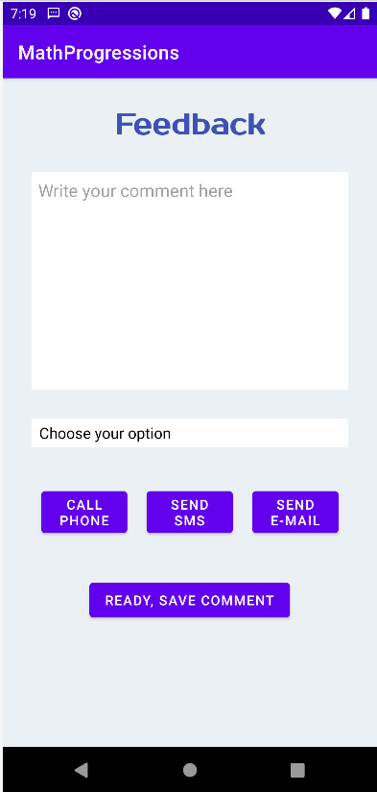
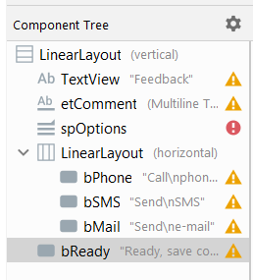
אקטיביטי תגובה
עיצוב לפי סקיצה

Slide 8
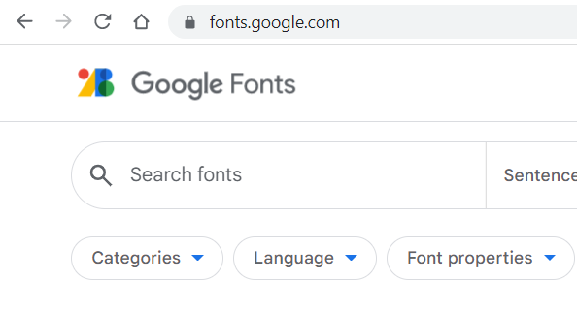
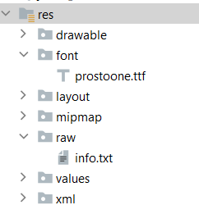
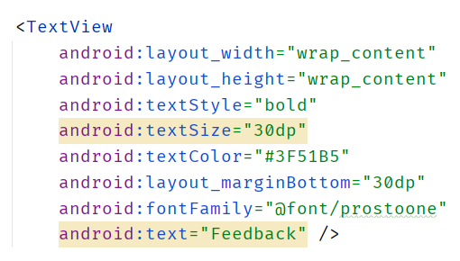
אקטיביטי תגובה
תכונות נוספות לעיצוב
תיקיית גופנים

Slide 9
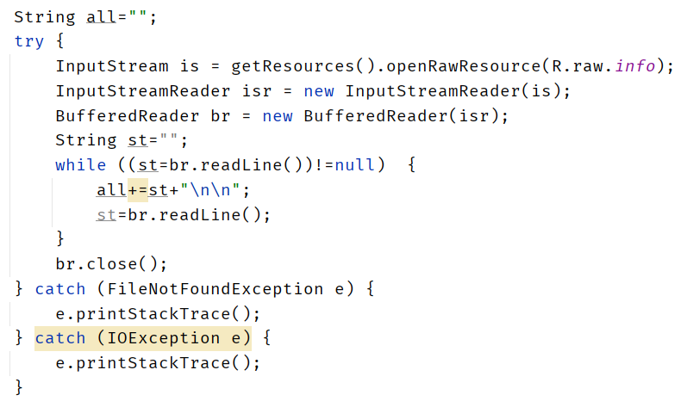
אקטיביטי תגובה
תכונות נוספות לעיצוב
תיקיית
"כל מיני קבצים"
למשל, נוח לשמור בה קבצי טקסט
לקריאה והצגה

Slide 10
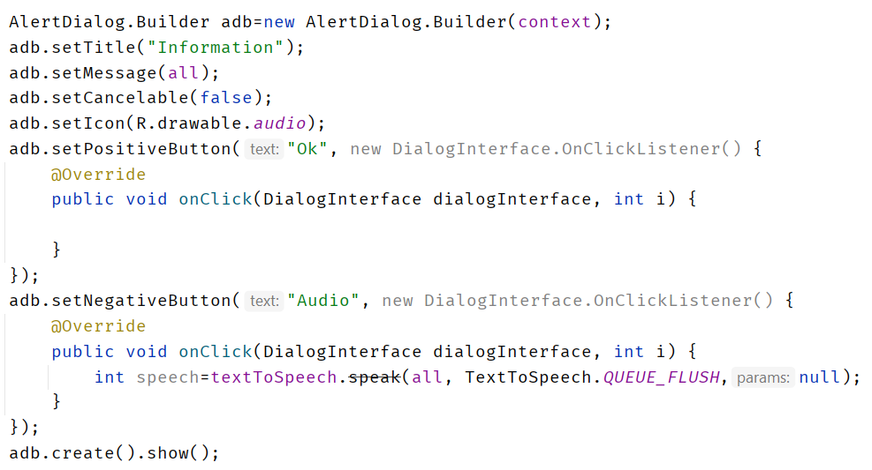
אקטיביטי תגובה
על מנת ידידותיות האפליקציה,
ממליץ להציג אוטומטי הודעת שימוש באקטיביטי
דרך קריאת טקסט מקובץ והצגתו בתיבת דו-שיח,
כולל אפשרות השמעת ההודעה

Slide 11
אקטיביטי תגובה
אפשר במקום הודעה קופצת רגילה (Toast)
להשתמש בהודעה קופצת מעוצבת
(שימוש בספריה חיצונית):
https://github.com/Muddz/StyleableToast
פרטים והסברים נוספים – במצגת נפרדת

Slide 12
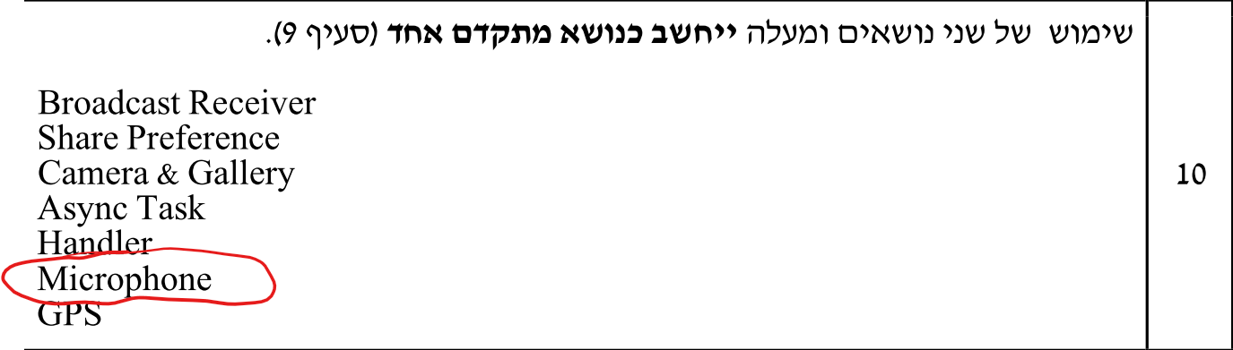
אקטיביטי תגובה
הקלטת הערה קולית (קובץ אודיו)
דורשת שימוש במיקרופון.
זה "מכסה" 50% מהרחבה (סעיף 10 בהנחיות החדשות)

Slide 13
אקטיביטי תגובה
לצערי הרב,
בהנחיות החדשות
בכלל לא מופיע באף סעיף
שימוש ב"טלפוניה"
(אולי אני טועה?)

Slide 14
אקטיביטי תגובה
אני מאוד מקווה
שזה לא יגרום לכך שבפרויקטים
בכלל לא יהיה שימוש
לא בשיחות טלפון,
לא ב-SMS,
לא בדוא"ל
חבל, ממש חבל...

